Slide 1
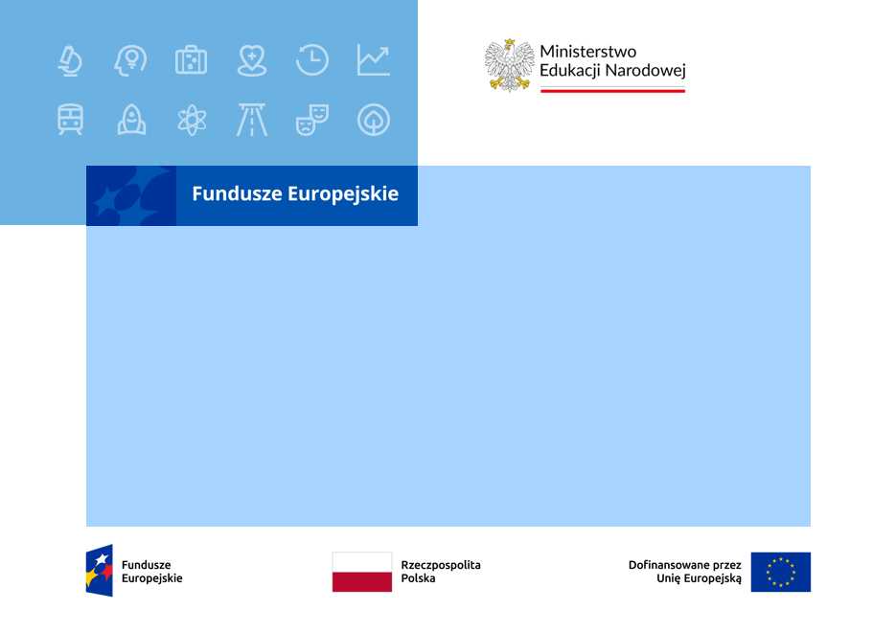
Jak rozumiemy i badamy dobrostan
uczniów w szkole?
Komponent badawczy programu „Przyjazna szkoła”
Maja Gajda
Instytut Badań Edukacyjnych – Państwowy Instytut Badawczy
Notes:
Dzień dobry Państwu. Nazywam się Maja Gajda i reprezentuję Zespół Badań Ilościowych i Eksperymentalnych Instytutu Badań Edukacyjnych. Chciałabym dziś przedstawić komponent badawczy realizowany w ramach programu „Przyjazna Szkoła”. Opowiem krótko o podstawach teoretycznych naszego badania - czym jest dobrostan i jak będziemy go mierzyć.

Slide 2

Dobrostan szkolny obejmuje cztery powiązane obszary
MODEL DOBROSTANU SZKOLNEGO — Konu i Rimpelä
WARUNKI SZKOLNE
środowisko
i organizacja szkoły
bezpieczeństwo
dostęp do pomocy
RELACJE SPOŁECZNE
klimat szkoły
relacje z nauczycielami
i rówieśnikami
przemoc
i współpraca
SAMOREALIZACJA
znaczenie własnego wkładu
wpływ na decyzje
rozwój mocnych stron
ZDROWIE
witalność
trudności emocjonalne
objawy psychosomatyczne
DOBROSTAN KSZTAŁTUJE SIĘ W CZASIE I W RELACJI: UCZEŃ • SZKOŁA • DOM • SPOŁECZNOŚĆ
Dobrostan nie jest jedną cechą ucznia — kształtuje się w relacji między jego potrzebami
a środowiskiem szkoły.
Notes:
Podstawą teoretyczną naszego badania jest model dobrostanu szkolnego Konu i Rimpelä. To właśnie ten model porządkuje sposób, w jaki rozumiemy funkcjonowanie ucznia w szkole i jakie obszary obejmujemy pomiarem. Autorzy wyróżniają cztery wymiary dobrostanu szkolnego. Pierwszy, having, obejmuje warunki funkcjonowania w szkole – zarówno fizyczne, jak i organizacyjne, w tym bezpieczeństwo, organizację nauki czy dostęp do pomocy. Drugi wymiar, loving, dotyczy relacji społecznych: relacji z nauczycielami i rówieśnikami, klimatu społecznego szkoły, poczucia przynależności, ale także doświadczeń odrzucenia czy przemocy. Trzeci obszar, being, odnosi się do możliwości samorealizacji i podmiotowego funkcjonowania ucznia – poczucia wpływu, uczestnictwa, bycia zauważonym i docenianym oraz możliwości rozwijania własnych zasobów. Czwarty wymiar, health, obejmuje zdrowie fizyczne i psychiczne. To, co jest dla naszego badania szczególnie istotne, to założenie, że dobrostan szkolny nie jest wyłącznie indywidualną cechą ucznia ani prostym wskaźnikiem jego nastroju. Powstaje w relacji między uczniem a środowiskiem szkoły i jest osadzony także w szerszym kontekście rodzinnym i społecznym. Dlatego w naszym badaniu nie ograniczamy się do pytania o to, jak uczeń się czuje. Interesuje nas również to, w jakich warunkach funkcjonuje, jakich relacji doświadcza, jakie ma możliwości uczestnictwa i rozwoju oraz jakie bariery i zasoby pojawiają się w jego środowisku.
[Sources]
- Konu, A., & Rimpelä, M. (2002). Well-being in schools: a conceptual model. Health Promotion International, 17(1), 79–87.
[/Sources]

Slide 3
Dobre wyniki nie oznaczają dobrego funkcjonowania
PISA 2022: OSIĄGNIĘCIA co najmniej poziom 2
SYGNAŁY Z OBSZARU DOBROSTANU
matematyka 77%
24% nie jest zadowolonych z życia
czytanie 78%
21% czuje się samotnie w szkole
nauki przyrodnicze 81%
36% nie czuje się częścią szkoły
Wysokie osiągnięcia mogą współistnieć z niskim dobrostanem i słabym poczuciem przynależności do szkoły.
Źródło: PISA 2022; wyniki edukacyjne pochodzą z testów kompetencji, a wskaźniki dobrostanu — z kwestionariusza ucznia.
Osiągnięcia i dobrostan opisują różne wymiary funkcjonowania ucznia.
Notes:
Polscy uczniowie mogą osiągać dobre wyniki edukacyjne, a jednocześnie doświadczać trudności w innych obszarach funkcjonowania szkolnego. Wyniki PISA pokazują, że duża część uczniów osiąga co najmniej podstawowy poziom kompetencji w matematyce, czytaniu i naukach przyrodniczych. Jednocześnie dane dotyczące dobrostanu wskazują, że część uczniów doświadcza samotności, niskiej satysfakcji z życia lub słabego poczucia przynależności do szkoły. Oznacza to, że nie możemy oceniać sytuacji ucznia wyłącznie na podstawie jego osiągnięć. Dobre wyniki nie muszą oznaczać, że uczeń dobrze czuje się w szkole, ma dobre relacje, czuje się bezpiecznie albo otrzymuje takie wsparcie, jakiego potrzebuje. Dlatego w badaniu Przyjaznej Szkoły chcemy patrzeć nie tylko na to, jak uczeń sobie radzi, ale również na to, jak doświadcza szkoły i swojego miejsca w niej.
[Sources]
- PISA 2022. Międzynarodowe badanie 15-letnich uczniów; wartości zgodne z prezentacją źródłową.
[/Sources]

Slide 4
Co już wiemy o doświadczeniach uczniów z Ukrainy?
OBCIĄŻENIE EMOCJONALNE
Może być istotnym elementem doświadczenia części uczniów.
JĘZYK I ADAPTACJA
Adaptacja do polskiego systemu edukacji może stanowić istotne wyzwanie.
OCHRONNA ROLA SZKOŁY
Szkoła może zapewniać rutynę, kontakt
z rówieśnikami
i możliwość integracji.
1
2
3
Źródło: badanie jakościowe UNICEF, Plan International i Save the Children, 2023; ponad 100 dzieci z Ukrainy i Polski — wyniki niereprezentatywne dla całej populacji.
Badania wskazują ważne obszary doświadczeń, ale nie pozwalają określić ich skali ani porównać ich z doświadczeniami innych uczniów.
Notes:
Około 166 tys. uczniów z Ukrainy z doświadczeniem uchodźstwa uczyło się w polskich szkołach w roku szkolnym 2025/2026 (które przyjechały do Polski przed 24 lutego 2022 r.).
r. W badaniu UNICEF z 2023 roku ponad połowa uczestników badania deklarowała potrzebę rozmowy ze specjalistą o swoim zdrowiu psychicznym — to sygnał istotnego obciążenia emocjonalnego części uczniów przyjeżdżających do Polski.
Dzięki badaniu będziemy mogli nie tylko opisać sytuację uczniów, ale także wskazać konkretne działania, które pomagają budować szkołę sprzyjającą dobrostanowi, integracji i sukcesowi edukacyjnemu każdego dziecka.
[Sources]
- UNICEF, Plan International i Save the Children (2023). Badanie jakościowe ponad 100 dzieci z Ukrainy i Polski w Warszawie, Krakowie i Wrocławiu; wyniki niereprezentatywne dla całej populacji.
[/Sources]

Slide 5
Doświadczenie migracji nie jest takie samo dla każdego
Status migracyjny sam w sobie nie wyjaśnia dobrostanu. Znaczenie ma konfiguracja doświadczeń, zasobów
i barier.
HISTORIA MIGRACJI
długość pobytu • kraj pochodzenia • przymusowość migracji
EDUKACJA
wiek rozpoczęcia nauki w Polsce • wcześniejsza ścieżka edukacyjna
JĘZYK
język domowy • poziom znajomości języka polskiego
RODZINA
wsparcie • sytuacja materialna • zasoby opiekunów
SZKOŁA
relacje • poczucie bezpieczeństwa • praktyki nauczycielskie
Badanie ma pokazać konfiguracje doświadczeń, zasobów i barier – bez traktowania uczniów
z doświadczeniem migracji jako jednej grupy.
Notes:
Nie zakładamy, że samo doświadczenie migracji automatycznie przekłada się na niższy dobrostan albo trudności szkolne. Uczniowie z doświadczeniem migracji są bardzo zróżnicowaną grupą.
Znaczenie może mieć długość pobytu w Polsce, wiek rozpoczęcia nauki w polskiej szkole, wcześniejszy przebieg edukacji, język używany w domu, sytuacja rodzinna i materialna, zakres otrzymywanego wsparcia oraz znajomość języka polskiego.
W przypadku części uczniów dodatkowym doświadczeniem może być przymusowa migracja lub doświadczenia wojenne. Mogą one wiązać się z obciążeniem emocjonalnym, ale nie powinniśmy z góry zakładać traumy u każdego dziecka.
Dlatego chcemy odejść od pytania: „czy uczeń ma doświadczenie migracji?”, a przejść do pytania: „jak wygląda jego indywidualna droga edukacyjna i jakie warunki ułatwiają albo utrudniają mu funkcjonowanie w szkole?”

Slide 6
Jak ujmujemy dobrostan w badaniu "Przyjazna szkoła"
WARUNKI SZKOLNE
środowisko szkoły
bezpieczeństwo
i reakcje na przemoc
wspierające praktyki nauczycielskie
RELACJE SPOŁECZNE
relacje z rówieśnikami
i nauczycielami
przynależność
i samotność
przemoc
i cyberprzemoc
SAMOREALIZACJA
poczucie własnej wartości i samoskuteczności
sprawczość uczniowska
radość z uczenia się
obraz siebie jako ucznia
kompetencje w relacjach społecznych
ZDROWIE
witalność
satysfakcja z wyglądu
trudności emocjonalne
KONTEKST FUNKCJONOWANIA UCZNIA
RODZINA
status społeczno-ekonomiczny • wsparcie edukacyjne rodziców lub opiekunów
DOŚWIADCZENIE MIGRACJI
kraj urodzenia i pobyt w Polsce • wcześniejsza edukacja • język domowy i polski
Badamy zarówno funkcjonowanie ucznia, jak i warunki, które mogą je wspierać lub utrudniać.
Notes:
Model teoretyczny porządkuje sposób myślenia o dobrostanie, natomiast tutaj pokazujemy jego operacjonalizację w naszym badaniu. W badaniu przyjmujemy, że dobrostan szkolny jest zjawiskiem wielowymiarowym. Obejmuje nie tylko samopoczucie ucznia, ale również jego relacje, poczucie przynależności i bezpieczeństwa, możliwości rozwoju, funkcjonowanie emocjonalne oraz warunki, w jakich uczy się i funkcjonuje w szkole. Jednocześnie zakładamy, że poziom dobrostanu nie zależy wyłącznie od cech samego ucznia. Kształtuje się w relacji między jego zasobami i potrzebami a środowiskiem szkolnym i rodzinnym. Dlatego badamy zarówno doświadczenia uczniów, jak i warunki, które mogą je wspierać lub utrudniać. Istotnym elementem badania jest również porównanie grup uczniów. Uczniowie z doświadczeniem migracji lub uchodźstwa są analizowani na tle uczniów bez takiego doświadczenia. Pozwala to sprawdzić, w jakich obszarach funkcjonowania szkolnego grupy są do siebie podobne, a gdzie pojawiają się różnice wymagające większej uwagi lub wsparcia.

Slide 7
Od wsparcia szkoły do doświadczenia ucznia
WARUNKI
to, co szkoła może kształtować
środowisko szkoły
bezpieczeństwo i sposób reagowania na przemoc
wspierające praktyki nauczycielskie
możliwości udziału i współdecydowania o życiu szkoły
DOŚWIADCZENIA
to, co uczeń przeżywa
Czy czuję się bezpiecznie i „u siebie”?
Czy jestem zauważony/a i traktowany/a poważnie?
Czy nauka daje mi satysfakcję?
Czy mam życzliwych kolegów i koleżanki
Czy nauczycielom na mnie zależy?
FUNKCJONOWANIE
to, jak uczeń czuje się
i funkcjonuje
poczucie własnej wartości
samoskuteczność
obraz siebie w roli ucznia
funkcjonowanie w relacjach społecznych
kondycja fizyczna / witalność
trudności emocjonalne
1
2
3
Badanie pokaże, jak różne aspekty środowiska szkolnego łączą się z doświadczeniami uczniów
i ich funkcjonowaniem.
Notes:
Samo zapewnienie wsparcia nie gwarantuje zmiany dobrostanu — ważne jest, jak uczeń tego wsparcia doświadcza. Część tego, co mierzymy opisuje bardziej bezpośrednio doświadczenie i funkcjonowanie ucznia, a część odnosi się do warunków środowiska szkolnego, które mogą ten dobrostan wspierać lub stanowić barierę. W badaniu interesują nas oba poziomy: z jednej strony to, jak uczniowie rzeczywiście czują się i funkcjonują w szkole, z drugiej — jakie warunki i formy wsparcia są w ich otoczeniu obecne. Samo istnienie wsparcia nie oznacza jeszcze, że uczeń doświadcza poprawy dobrostanu. Dlatego ważne jest badanie nie tylko tego, co szkoła robi, ale też tego, jak te działania są odczuwane przez uczniów. Komponent badawczy pozwala nam opisać, jak uczniowie funkcjonują w szkole i jakie warunki wiążą się z ich dobrostanem. Równolegle w programie podejmowane są działania, których celem jest tworzenie środowiska sprzyjającego dobremu funkcjonowaniu uczniów. I właśnie o tej części programu będzie kolejna prezentacja.

Slide 8
DZIĘKUJĘ ZA UWAGĘ
Kontakt: m.gajda@ibe.edu.pl

